Slide 1
第3章 基本算法设计策略

Slide 2
3.1 渐增型算法
所谓渐增型算法，指的是算法使问题的解从较小的部分渐渐扩张，最终成长为问题的完整解。运用渐增型策略的算法有一个共同的特征：构成算法的主体是一个循环结构，它逐步将部分解扩张成一个完整解。该循环将遵循一个始终不变的原则：每次重复之初，总维持着问题的一个部分解。我们将此特征称为算法的循环不变量。利用循环不变量来证明渐增型算法的正确性是软件正确性证明的一个很好的方法。

Slide 3
有序序列的合并问题
输入：序列A[p..r]。其中，子序列A[p..q]和A[q+1..r]是有序的。
输出：A[p..r]所有元素的重排，使之有序。

Slide 4
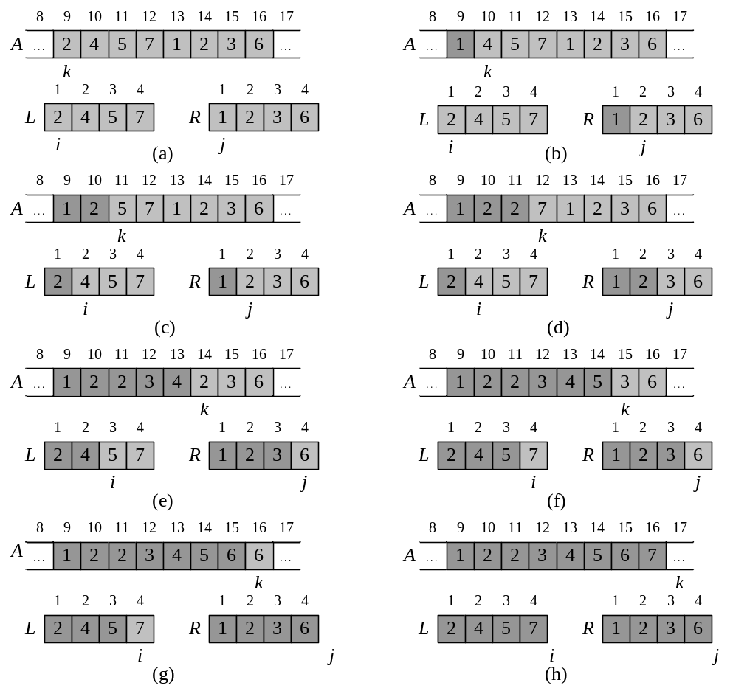
算法的伪代码描述
MERGE(A, p, q, r)
1 n₁←q - p + 1
2 n₂ ←r - q
3创建数组L[1…n₁]和R[1…n₂]
4 for i ← 1 to n₁
5 do L[i] ← A[p + i - 1]
6 for j ← 1 to n₂
7 do R[j] ← A[q + j]
8 i ←1
9 j ←1
10 k ←p
11 while i ≤ n₁ and j≤ n₂
12 do if L[i] ≤ R[j]
13 then A[k] ←L[i]
14 i ←i + 1
15 else A[k] ←R[j]
16 j ←j + 1
17 k←k+1
18 if i < n₁
19 then 将L[i.. n₁]复制到A[k..r]
20 if j < n₂
21 then 将R[j.. n₂]复制到A[k..r]

Slide 5
循环不变量
在第12～17行的while循环的每次重复之初，子数组A[p..k - 1]包含L[1..n₁]和R[1 ..n₂]中的k - p个最小的元素，并排好序。此外，L[i]和R[j]分别是各自数组中尚未复制回数组A的元素中的最小者。

Slide 6
算法的运行时间
假定A[p..r]含有n（=r-p+1）个元素。第4～5行及第6～7行的for循环均重复n次。此外，第12～17行的while循环重复k-p次，第18～21行中的for循环将重复r-p+1次，两者一共耗时Θ(n)。所以算法的最坏情形时间为Θ(n)。

Slide 7
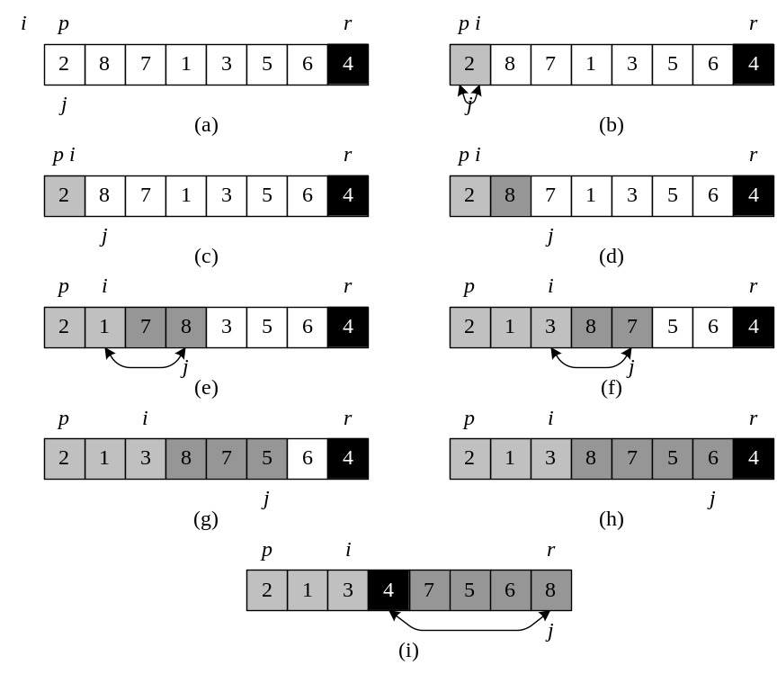
序列的划分问题
输入：表示成序列的全序集A[p..r]
输出：下标q（p ≤ q ≤ r），原序列A[p..r]的一个重排：使得A[p..q]中的元素值不超过A[q]，而A[q+1..r]中的元素值均大于A[q]。

Slide 8
算法的伪代码描述
PARTITION(A, p, r)
1 x ← A[r]
2 i ← p - 1
3 for j ← p to r - 1
4 do if A[j] ≤ x
5 then i ← i + 1
6 exchange A[i] ↔ A[j]
7 exchange A[i + 1] ↔ A[r]
8 return i + 1
运行时间T(n)=Θ(n)。

Slide 9
循环不变量
在第3~6行的for循环的每次重复之初，对每一个数组下标k：
(1)若 p ≤ k ≤ i, 则A[k] ≤ x。
(2)若 i + 1 ≤ k ≤ j - 1, 则A[k] > x。
(3)若 k = r, 则A[k] = x。

Slide 10
3.2 分治算法
分治策略在每一层递归包括三个步骤：
分解。将问题分解成若干个子问题。
治理。递归地解决各子问题。不过，若子问题的规模足够小，就以直接的方式（不再递归）解决子问题。
合并。将子问题的解合并成原问题的一个解。

Slide 11
排序问题描述
输入：表示成序列的全序集<a₁, a₂, ..., a_{n}>。
输出：输入的一个排列（重排）<a’₁, a’₂, ..., a’_{n}>，满足a’₁≤a’₂≤...≤a’_{n}。

Slide 12
归并排序算法
MERGE-SORT(A, p, r)
1 if p < r
2 then q ← ⎣(p + r)/2⎦
3 MERGE-SORT(A, p, q)
4 MERGE-SORT (A, q + 1, r)
5 MERGE(A, p, q, r)

Slide 13
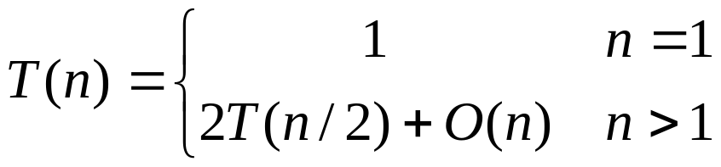
算法的运行时间
运用分治策略的算法，其运行时间往往表示成一个递归方程。对MERGE - SORT过程，设A[p..r]中有n个元素，设对A[p..r]进行归并排序的运行时间为T(n)。在算法中，第2行通过一个赋值操作完成对问题的划分，耗时Θ(1)。第3行和第4行分别递归调用MERGE-SORT过程自身对A[p..q]和A[q+1..r]进行归并排序，由于A[p..q]和A[q+1..r]各含n/2个元素，所以这两行耗时2T(n/2)。第5行调用MERGE过程将有序子序列A[p..q]和A[q+1..r]合并成有序序列A[p..r]。耗时Θ(n)。于是我们得到
该方程的解为T(n)=Θ(nlgn)。

Slide 14
快速排序算法
QUICKSORT(A, p, r)
1 if p < r
2 then q ← PARTITION(A, p, r)
3 QUICKSORT(A, p, q - 1)
4 QUICKSORT(A, q + 1, r)
最好情形运行时间T(n)=Θ(nlgn)
最坏情形运行时间T(n)=Θ(n²)
平均情形运行时间T(n)=Θ(nlgn)

Slide 15
QUICKSORT的随机版本
RANDOMIZED-PARTITION(A, p, r)
1 i ← RANDOM(p, r)
2 exchange A[r] ↔ A[i]
3 return PARTITION(A, p, r)
RANDOMIZED-QUICKSORT(A, p, r)
1 if p < r
2 then q ← RANDOMIZED-PARTITION(A, p, r)
3 RANDOMIZED-QUICKSORT(A, p, q - 1)
4 RANDOMIZED-QUICKSORT(A, q + 1, r)

Slide 16
3.3排序问题的讨论
就地排序
在排序过程中，任何时刻，至多有常数个元素存储于序列之外，则排序过程称为是就地排序过程。按此概念，快速排序是就地排序过程，这是因为，在QUICK-SORT的运行过程中，任何时刻，序列中仅有最后一个元素A[r]存储于序列之外的变量x中。而归并排序算法不是就地排序过程，因为，在MERGE-SORT的运行过程中，每一层次的递归都需要调用MERGE过程。MERGE过程中，需要设置辅助序列L和R，它们需要占据Θ(n)的空间，其中n表示序列所含元素个数。

Slide 17
稳定排序
在排序过程中，如果具有相同值的元素在输出数组中的顺序与其在输入数组中的相同，则该算法称为是稳定的。按此概念，研究我们所讨论过的归并排序和快速排序算法不难做出如下断言。
定理3-2
归并排序是稳定排序，而快速排序不是稳定排序。

Slide 18
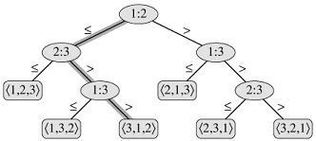
比较型排序算法的时间复杂度
比较排序可以抽象地视为一棵决策树。一棵决策树是一棵满二叉树。它表示了一个具体排序算法对给定规模输入的操作时各元素之间的比较。算法中的控制，数据移动和其他所有的方面都被忽略。

Slide 19
比较排序算法运行时间的下限
从决策树的根起，到其任意一片可达的叶子的最长路径的长度表示了对应的排序算法的最坏情形所执行的比较次数。因此，对于给定的排序算法最坏情形的比较次数等于其决策树的高度，输入的每一个排列作为决策树中的一片可达叶子。所有决策树的高度的下界就是任一比较排序算法运行时间的下界。由于高度为h的二叉树至多有2^{h}片叶子，所以对有n!片可达叶子的满二叉树而言，我们有n!≤ 2^{h}, 对其取对数，蕴含着h ≥ lg(n!) ≥ n lg n。
定理3-2
任一比较排序算法在最坏情形下至少需要做n lg n次比较。

Slide 20
计数排序
计数排序的基本思想是对每一个输入元素x确定比x小的元素个数。这一信息可以用来将x直接置于其在输出数组中的位置。
在计数排序的代码中，假设输入是一个数组A[1..n]，且其长度length[A] = n。我们还需要两个数组：数组B[1..n]存储排好序的输出，而数组C[0..k]提供一个临时工作空间。

Slide 21
算法的伪代码描述
COUNTING-SORT(A, B, k)
1 for i ← 0 to k
2 do C[i] ← 0
3 for j ← 1 to length[A]
4 do C[A[j]] ← C[A[j]] + 1
5  C[i]包含了等于i的元素个数
6 for i ← 1 to k
7 do C[i] ← C[i] + C[i - 1]
8  C[i] 包含了小于或等于i的元素个数
9 for j ← length[A] downto 1
10 do B[C[A[j]]] ← A[j]
11 C[A[j]] ← C[A[j]] – 1

Slide 22
算法运行时间
第1~2行的for循环耗时Θ(k)，第3~4行的for循环耗时Θ(n)，6~7行的for循环耗时Θ(k)，而第9~11行的for循环耗时Θ(n)。于是，总耗时Θ(k+n)。实践中，当k = O(n)时，我们常使用计数排序，此时的运行时间是Θ(n)。

Slide 23
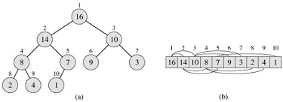
3.4 堆与基于堆的优先队列
数据结构二叉堆(简称为堆)是一个数组对象A，它可被视为一棵几乎完全的二叉树。树中的每一个结点对应于数组中的一个元素，该元素存储了结点的值。其中A[1]为树根，设A[i]为树中一个内点，则其左孩子为A[2i]；若A[i]有右孩子，则其右孩子为A[2i+1]。

Slide 24
最大堆与最小堆
有两种堆：最大堆和最小堆。在最大堆中，最大堆性质是对每一个非根结点i，
A[PARENT(i)] ≥ A[i] ,
即结点的值至多为其父亲的值。于是，最大堆中最大的元素就存储在根中，而以某结点为根的子树中所含的所有结点值不会大于该结点的值。最小堆是以相反的形式组织的；最小堆性质是对每一个非根结点i:
A[PARENT(i)] ≤ A[i]。
最小堆中的最小元素就是根。

Slide 25
存储于数组中的几乎满二叉树
定理3-3 具有n个元素的数组表示的几乎满二叉树的高度h满足h=Θ(lgn)。
定理3-4 在存储于数组A[1..n]中的几乎满二叉树，A[⎣n/2⎦+1]，A[⎣n/2⎦+2]，…，A[n]都是叶子。

Slide 26
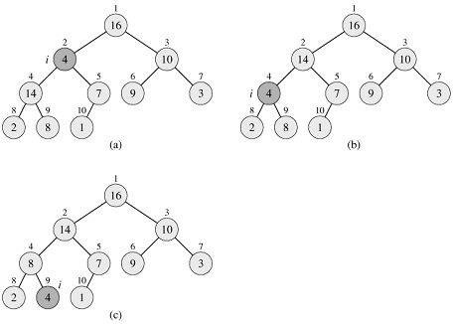
二叉堆性质维护
输入：数组A[1..n]存储的一棵几乎完全二叉树，正整数i。其中以A[i]为根的子树中，A[i]的两个孩子已构成最大堆。
输出：数组A。其中，以A[i]为根的子树中的结点布局有所变动构成最大堆。

Slide 27
算法的伪代码描述
MAX-HEAPIFY(A, i)
1 l ← LEFT(i)
2 r ← RIGHT(i)
3 if l ≤ heap-size[A] and A[l] > A[i]
4 then largest ← l
5 else largest ← i
6 if r ≤ heap-size[A] and A[r] > A[largest]
7 then largest ← r
8 if largest ≠ i
9 then exchange A[i] ↔ A[largest]
10 MAX-HEAPIFY(A, largest)
运行时间T(n)=Θ(lgn)= Θ(h)，其中h为树的高度。

Slide 28
算法的迭代版本
MAX-HEAPIFY(A, i)
1 l ← LEFT(i)
2 r ← RIGHT(i)
3 if l ≤ heap-size[A] and A[l] > A[i]
4 then largest ← l
5 else largest ← i
6 if r ≤ heap-size[A] and A[r] > A[largest]
7 then largest ← r
8 while largest≠i
9 do exchange A[i] ↔ A[largest]
10 i←largest
11 l ← LEFT(i)
12 r ← RIGHT(i)
13 if l ≤ heap-size[A] and A[l] > A[i]
14 then largest ← l
15 else largest ← i
16 if r ≤ heap-size[A] and A[r] > A[largest]
17 then largest ← r

Slide 29
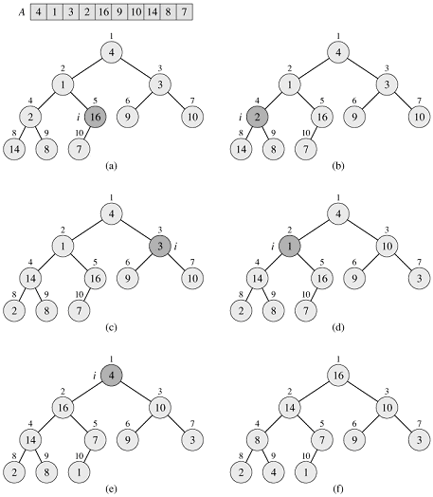
二叉堆的创建
输入：数组A[1..n]。
输出：重排后的数组A[1..n]，元素间构成一个堆。

Slide 30
算法的为代码描述
BUILD-MAX-HEAP(A)
1 heap-size[A] ← length[A]
2 for i ← ⎣length[A]/2⎦ downto 1
3 do MAX-HEAPIFY(A, i)
循环不变量：
在第2～3行的for循环的每次重复之初，每个结点A[i + 1],A[ i + 2], . . . , A[n]都是一个最大堆的根。
运行时间T(n)=Θ(n)。

Slide 31
基于二叉堆的优先队列
所谓优先队列，就是进入队列的每一个元素都有各自优先级，每次出队操作的对象是队列中优先级最高的元素。
存储堆的数组的第一个元素就是最大的（或最小的），所以可以利用堆来作为优先队列的元素载体。

Slide 32
入队算法描述与分析
ENQUEUE(Q, e)
1 if heap-size[Q]=length[Q]
2 then error "堆上溢"
3 i←heap-size[Q] ← heap-size[Q] + 1
4 A[i] ← e
5 while i > 1 and A[PARENT(i)] < A[i]
6 do exchange A[i] ↔ A[PARENT(i)]
7 i ← PARENT(i)
运行时间为T(n)=Θ(lgn) )= Θ(h)，其中h为树的高度。

Slide 33
出队算法描述与分析
DEQUEUE (Q)
1 if heap-size[Q] < 1
2 then error "堆下溢"
3 max ← Q[1]
4 Q[1] ← Q[heap-size[Q]]
5 heap-size[Q] ← heap-size[Q] - 1
6 MAX-HEAPIFY(Q, 1)
7 return max
运行时间为T(n)=Θ(lgn) )= Θ(h)，其中h为树的高度。

